Slide 1
স্বাগত
সবাইকে

Slide 2
পরিচিতি
শ্রেণি – ষষ্ঠ
মোহাম্মদ আব্দুল মজিদ মিঞা
বিষয় – বিজ্ঞান
সহকারি শিক্ষক গণিত
কামাল বাজার ফাজিল মাদরাসা
অধ্যায় – চতুর্থ
বিশ্বনাথ , সিলেট ।
০১৭২০-৫৬৫২৫২

Slide 3
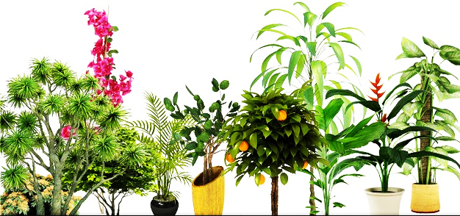
শিক্ষার্থীরা, এসো আমরা কিছু ছবি দেখি ।
বলতো, ছবিগুলো কিসের ?
বিভিন্ন ধরনের উদ্ভিদের ছবি।

Slide 4
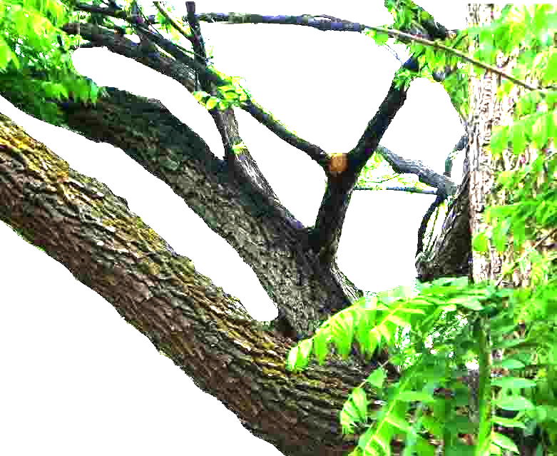
চিত্রে উদ্ভিদের অংশের নাম কি ?
কান্ড

Slide 5
আজকের আলোচ্য পাঠ – উদ্ভিদের কান্ডের বিভিন্ন অংশ

Slide 6
শিখনফল
এই পাঠ শেষে শিক্ষার্থীরা ...
উদ্ভিদের কান্ডকে সংজ্ঞায়িত করতে পারবে ,
উদ্ভিদের কান্ডের প্রকারভেদ বর্ণনা করতে পারবে ,
উদ্ভিদের কান্ডের কাজ ব্যাখ্যা করতে পারবে ।
উদ্ভিদের কান্ডের বিভিন্ন অংশ চিহ্নিত করতে পারবে,

Slide 7
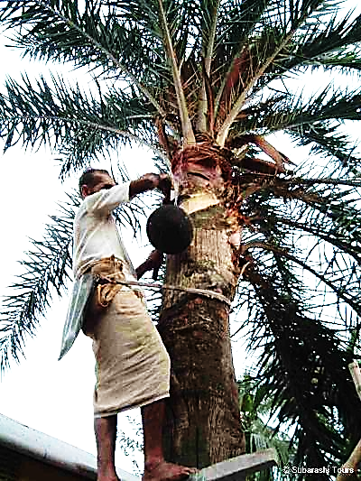
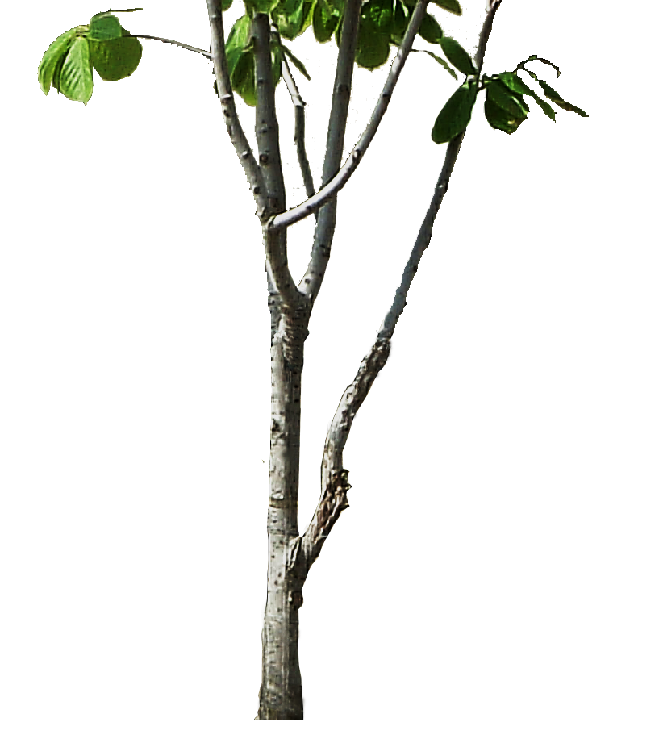
তোমরা নিচের ছবিতে কী দেখতে পাচ্ছো ?
নিচের ছবিটি লক্ষ কর ।
আমরা খেজুরের রস পাই খেজুর গাছের কান্ড থেকে ।
বলতো, আমরা খেজুরের রস পাই কোথা থেকে ?
ছবিটি শাখা-প্রশাখা যুক্ত উদ্ভিদের কান্ড ।
উদ্ভিদের যে অংশ থেকে শাখা-প্রশাখা,পাতা উৎপন্ন হয় , তাহাই কান্ড ।
উদ্ভিদের শাখা-প্রশাখাও কিন্তু কান্ডেরই অংশ ।

Slide 8
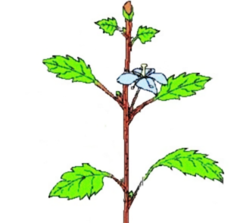
উদ্ভিদের কান্ডের বিভিন্ন অংশ
অগ্রমুকুল
কাক্ষিক মুকুল
পত্রকক্ষ
পর্বমধ্য
পর্ব

Slide 9
একক কাজ
উদ্ভিদের কান্ড কী ব্যাখ্যা কর ?

Slide 10
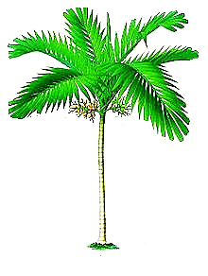
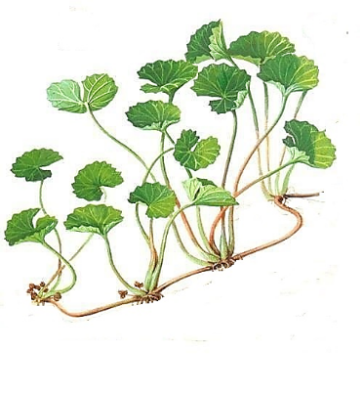
নিচের উদ্ভিদ দুটির কান্ডের দিকে লক্ষ কর ।
সবল কান্ড
দুর্বল কান্ড
উদ্ভিদ দুটির কান্ড দুই রকমের ।
প্রাথমিকভাবে উদ্ভিদের কান্ড দুই প্রকার ।
উদ্ভিদ দুটির কান্ড দেখতে কেমন ?

Slide 11
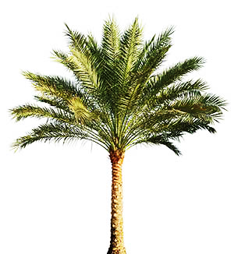
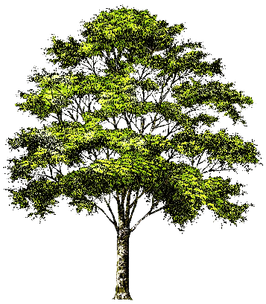
নিচের উদ্ভিদ দুটির কান্ডের দিকে লক্ষ কর ।
অশাখ কান্ড
শাখন্বিত কান্ড
একটির কান্ডে কোনো শাখা-প্রশাখা নাই
এবং অন্যটির কান্ড শাখা- প্রশাখা যুক্ত ।

Slide 12
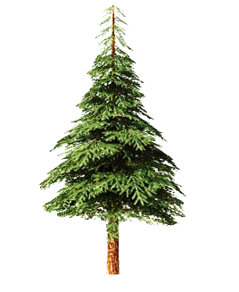
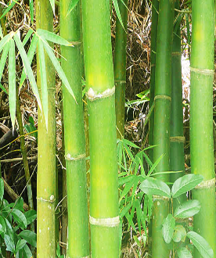
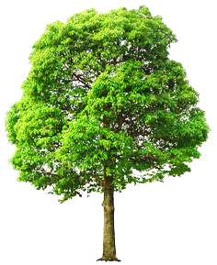
নিচের সবল কান্ডের উদ্ভিদ গুলো লক্ষ কর ।
তৃণ কান্ড
মঠ আকৃতি
গম্বুজ আকৃতি
এ উদ্ভিদের প্রধান কান্ড থেকে এমনভাবে শাখা- প্রশাখা সৃষ্টি হয় যে , উদ্ভিদটি দেখতে মঠের ন্যায় দেখায় । নিচের শাখাগুলো বড় এবং উপরের শাখাগুলো ছোট হয় । দেবদারু গাছ ।
এ সব উদ্ভিদের কান্ড খাটো মোটা হয় । এর শাখা-প্রশাখা গুলো এমনভাবে বিন্যস্ত হয় যে, উদ্ভিদটি দেখতে গম্বুজের ন্যায় দেখায় ।
আম, জাম ইত্যাদি ।
এ সব উদ্ভিদের পর্ব ও মধ্যপর্ব স্পষ্ট । পর্ব থেকে মূল বের হতে দেখা যায় ।
বাঁশ, আখ ইত্যাদি ।

Slide 13
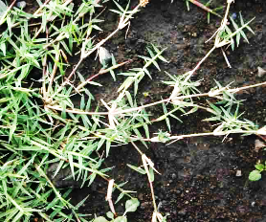
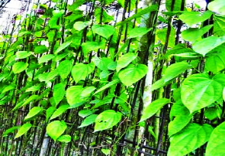
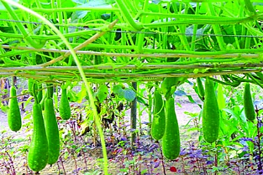
দুর্বল কান্ড
দুর্বল কান্ডের উদ্ভিদের কান্ডে কাষ্ঠ
থাকে না । তাই এরা দুর্বল ও নরম
হয় । এদের কোনোটি লতানো,
কোনোটি শয়ান, কোনোটি আরোহী ।
শয়ান কান্ড
এ সব উদ্ভিদের কান্ড মাটি বা কোনো অবলম্বনের উপর দিয়ে ছড়িয়ে পড়ে কিন্তু পর্ব থেকে মূল বের হয় না । লাউ গাছ ।
লতানো কান্ড
এ সব উদ্ভিদের কান্ড মাটি
উপর দিয়ে সমান্তরালভাবে
বৃদ্ধি পায় । প্রতিটি পর্ব থেকে গুচ্ছমূল বের হয়ে মাটিকে আকঁড়ে ধরে । দুর্বা ঘাস ।
আরোহিনী কান্ড
এ সব উদ্ভিদের কান্ড কোনো অবলম্বনকে আকঁড়ে ধরে উপরের দিকে বেড়ে ওঠে । পান পাতা গাছ ।

Slide 14
দলগত কাজ
এই ক্লাসে ব্যবহার হয় নাই এরুপ পাঁচটি গম্বুজ আকৃতি কান্ডের উদ্ভিদের নাম লিখ ।
এই ক্লাসে ব্যবহার হয় নাই এরুপ পাঁচটি আরোহিনী কান্ডের উদ্ভিদের নাম লিখ ।
এই ক্লাসে ব্যবহার হয় নাই এরুপ পাঁচটি শয়ান কান্ডের উদ্ভিদের নাম লিখ ।

Slide 15
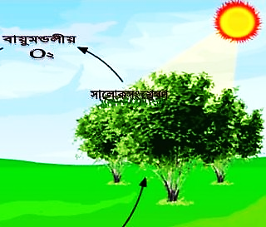
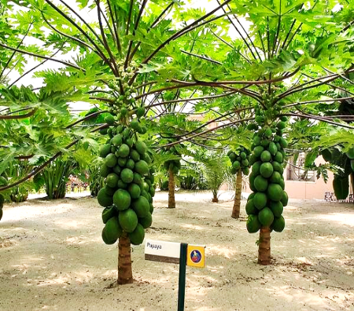
নিচের উদ্ভিদ গুলো মনোযোগ সহকারে লক্ষ কর ।
উদ্ভিদের পাতায় তৈরী খাদ্য এবং মূলের সাহায্যে মাটি হতে শোষিত পানি ও খনিজ লবণ কান্ডে সংরক্ষিত থাকে । কান্ড প্রয়োজনীয় সময় উদ্ভিদের খাদ্য পরিবহন করে । উদ্ভিদের কান্ড পাতা, ফুল ও ফল এবং শাখা- প্রশাখার ভারবহন করে ।

Slide 16
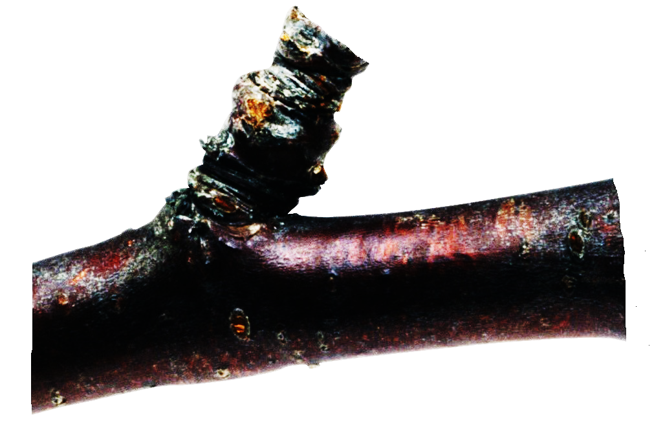
জোড়ায় কাজ
চিত্রে উদ্ভিদের অংশটির কাজ ব্যাখ্যা কর ।

Slide 17
মূল্যায়ন
1.কান্ডের যে স্থান থেকে পাতা বের তাকে কি বলে ?
ক. অগ্রমুকুল
খ. পর্বমধ্য
গ.মুকুল
ঘ. পর্ব
২.শয়ান কান্ড নিচের কোন উদ্ভিদের ?
ক. কলা
খ.শিম
গ. পুঁইশাক
ঘ. সুপারী
৩. উদ্ভিদের কান্ডের কাজ -
i) উদ্ভিদের খাদ্য সংরক্ষণ ও পরিবহন করা
ii) উদ্ভিদের খাদ্য তৈরী করা
iii) উদ্ভিদের পাতা,ফুল, ফল ও শাখা-প্রশাখার ভারবহন করা
নিচের কোনটি সঠিক?
ক. i, ii
খ. i, iii
গ. ii, iii
ঘ. i, ii, iii

Slide 18
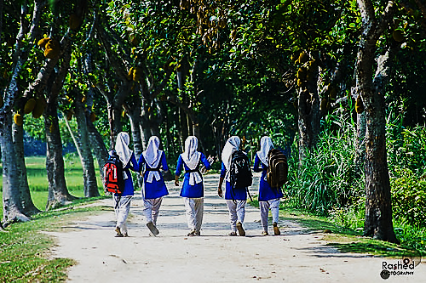
বাড়ির কাজ
শাখা-প্রশাখাসহ একটি উদ্ভিদের কান্ডের চিত্র এঁকে এর বিভিন্ন অংশ চিহ্নিত কর ।

Slide 19
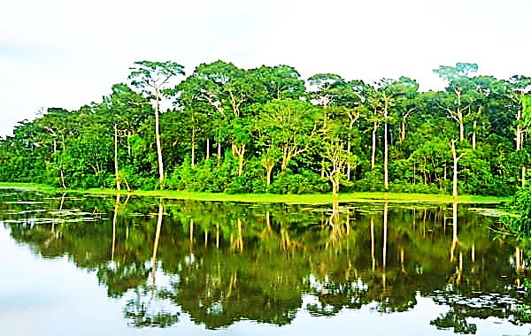
ধন্যবাদ সবাইকে

